Slide 1


L’italiano nelle università statunitensi: tra calo degli iscritti e obiettivi di rilancio
Federico Fabbri

Slide 2

Per iniziare
Dove si svolge la tua attività didattica?
Negli Stati Uniti
In Italia
In un altro paese
Di cosa ti occupi?
Insegno corsi di lingua e cultura italiana in una scuola superiore.
Insegno corsi di lingua e cultura italiana a livello universitario (1° e 2° anno).
Insegno corsi di lingua e cultura italiana a livello universitario (corsi avanzati).
Ho responsabilità di coordinamento o direzione su uno o più corsi di italiano.
Lavoro in una scuola o università, ma non insegno né coordino corsi di italiano.
Lavoro al di fuori del mondo dell’istruzione.

Slide 3
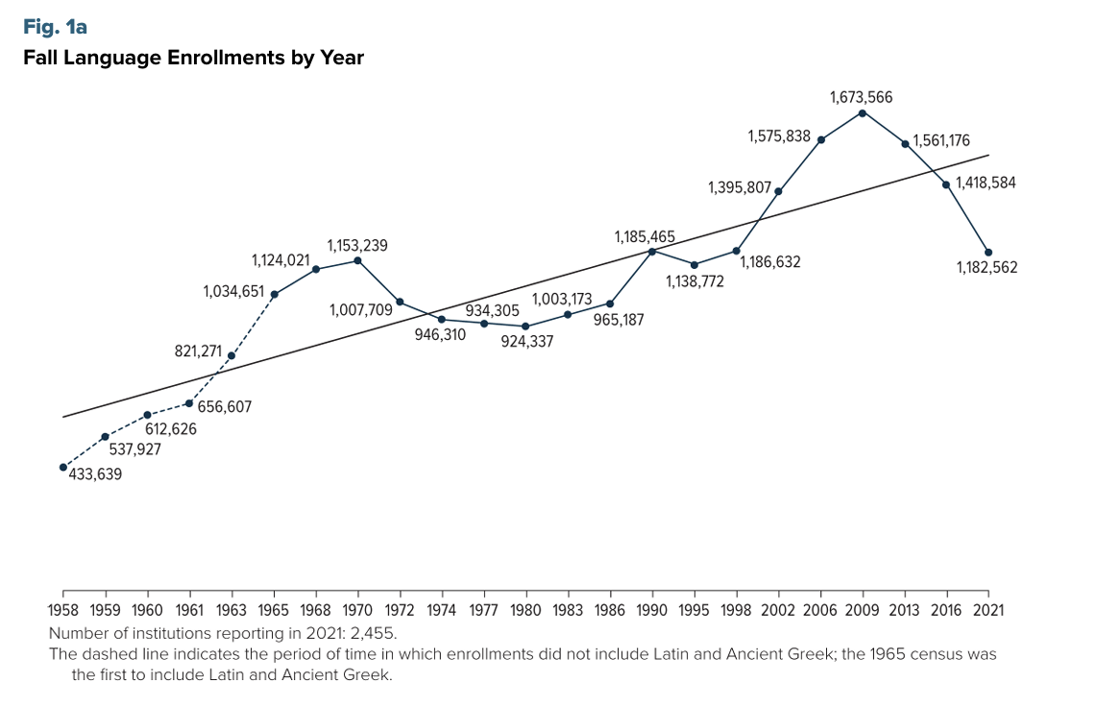
La crisi delle lingue straniere negli USA
Calo delle iscrizioni per (quasi) tutte le lingue straniere:
2013-2016 → – 9,2%
2016-2021 → – 16,6%
Fonte: Lusin, N., Peterson, T., Sulewski, C., & Zafer, R. (2023). Enrollments in languages other than English in US institutions of higher education, fall 2021.
Modern Language Association of America.

Slide 4

Nel vostro contesto educativo
Rispetto a 15 anni fa, avete notato differenze visibili nel numero di studenti che studiano italiano nella vostra università o scuola?
Sembra che ci siano più studenti.
Sembra che ci siano meno studenti.
Sembra che ci sia più o meno lo stesso numero di studenti.
Non ne ho idea.

Slide 5
La crisi delle lingue romanze nelle università statunitensi:
Il calo degli studenti iscritti
Lingua | Studenti iscritti (autunno 2013) | Studenti iscritti (autunno 2016) | % differenza, 2013–2016 | Studenti iscritti (autunno 2021) | % differenza, 2016–2021
Francese | 197.679 | 175.667 | –11,1% | 135.088 | –23,1%
Italiano | 70.982 | 56.743 | –20,1% | 45.182 | –20,4%
Portoghese | 12.407 | 9.827 | –20,8% | 7.684 | –21,8%
Spagnolo | 789.888 | 712.240 | –9,8% | 584.453 | –18%
Fonte: Lusin, N., Peterson, T., Sulewski, C., & Zafer, R. (2023). Enrollments in languages other than English in US institutions of higher education, fall 2021.
Modern Language Association of America.
Notes:
In termini di numeri assoluti, l’Italiano ha perso circa il 20% di studenti tra 2013 e 2016, e un altro 20% tra il 2016 e 2021

Slide 6

Il calo degli studenti iscritti:
A che punto del piano didattico?
Nel vostro contesto educativo, a che punto della sequenza dei corsi è più visibile un calo degli studenti iscritti ai corsi di italiano?
Tra il primo e il secondo semestre.
Tra il primo e il secondo anno.
Tra il secondo e il terzo anno.
Gli studenti iscritti non stanno calando.
Non ne ho idea.

Slide 7
La crisi delle lingue romanze nelle università statunitensi:
Il divario tra i corsi Beginner e Advanced
Lingua | Iscrizioni 1° e 2° anno (2021) | Iscrizioni 3° anno e oltre (2021) | Rapporto
Francese | 109.951 | 22.930 | 5:1
Italiano | 40.920 | 3.922 | 10:1
Portoghese | 5.432 | 1.973 | 3:1
Spagnolo | 473.156 | 103.994 | 5:1
Fonte: Lusin, N., Peterson, T., Sulewski, C., & Zafer, R. (2023). Enrollments in languages other than English in US institutions of higher education, fall 2021.
Modern Language Association of America.
Notes:
Distinzione con francese e spagnolo (placement)

Slide 8
Problematiche correlate alla crisi dei programmi di lingua:
Il piano didattico «a due livelli» (curricular bifurcation)
 | 1° e 2° anno | 3° anno e oltre
Contenuto | Focus su lingua Argomenti di vita quotidiana Approccio nozionistico alla cultura | Focus su cultura, letteratura, film Argomenti più astratti e complessi Approccio critico alla cultura
Esami e obiettivi | Produzione di testi (scritti e orali) grammaticalmente corretti Comprensione dei testi basata su forme linguistiche e significati letterali | Produzione di testi originali, complessi Focus su qualità del contenuto Interazione con i testi basata sulle idee espresse e significati simbolici
Materiali e generi testuali | Libri di testo per studenti L2 | Fonti letterarie primarie e secondarie
Personale | Professori a contratto e studenti graduate (master e dottorandi) | Professori ordinari e associati
Fonti: Allen & Paesani, 2010; Geisler et al., 2007; Maxim et al., 2013; Redmann, 2020

Slide 9
Problematiche correlate alla crisi dei programmi di lingua
Piano didattico a due livelli
  Scarsa coesione tra livelli (articulation)
  Difficoltà di transizione e adattamento per gli studenti ai livelli avanzati
Offerta limitata di corsi con applicazioni pratiche e/o su tematiche di interesse
Discrepanza tra ruoli dirigenziali e formazione di chi li occupa
Alto costo dei materiali didattici
Discrepanza di obiettivi tra studenti e insegnanti
Contesto socio-culturale sfavorevole alle lingue straniere
Tagli alle risorse dei programmi di lingua
Fonti: Allen, 2008; Allen & Paesani, 2010; Blattner & White, 2017; Bourns & Melin, 2014; Calkins & Wilkinson, 2020; Cassidy, 2021; Geisler et al., 2007; Guerrettaz & Johnston, 2013; Kramsch & Vinall, 2015; Lomicka & Lord, 2018; Magnan et al., 2012; Maxim et al., 2013; Melin, 2014; Redmann, 2020; Rifkin, 2012; VanPatten, 2015

Slide 10

Le domande del mio studio
Quali sono le ragioni salienti che spingono gli studenti statunitensi a intraprendere lo studio del francese, dell’italiano, del portoghese e dello spagnolo?
  Quali ragioni sono comuni a queste lingue?
  Quali ragioni sono più salienti per lingue diverse?
Quali sono le ragioni salienti che spingono gli studenti statunitensi a proseguire o interrompere lo studio di queste lingue dopo aver completato l’obbligo formativo (language requirement)?
  Quali ragioni sono comuni a queste lingue?
  Quali ragioni sono più salienti per lingue diverse?
Notes:
Traduzione in italiano delle research questions originali

Slide 11

Programmi partecipanti e raccolta dati
Raccolta dati:
gennaio – aprile 2023
Partecipanti:
50 programmi in 27 università statunitensi
417 risposte complete al questionario
16 studenti intervistati via Zoom (4 per lingua)

Slide 12
Categorizzazione dei temi salienti
Obiettivi e legami di natura personale, per esempio:
  Volontà di migliorare le proprie abilità
  Importanza di legami con amici e familiari che parlano la lingua di studio
  Interessi e inclinazioni personali
Obblighi e pressioni di natura esterna, per esempio:
  Necessità di terminare gli studi
  Desiderio di creare un profilo attraente per il mondo del lavoro
  Pressione da parte di familiari o altre figure chiave
Contesto dell’apprendimento, per esempio:
  Qualità percepita dei corsi di lingua (insegnanti, attività del corso)
  Percezione delle proprie capacità linguistiche
  Esperienze pre-universitarie con la stessa lingua o altre lingue

Slide 13

Studiare l’italiano
Secondo voi, qual è la ragione più importante per cui i vostri studenti hanno scelto l’italiano?
Scrivete la vostra risposta nella chat!

Slide 14
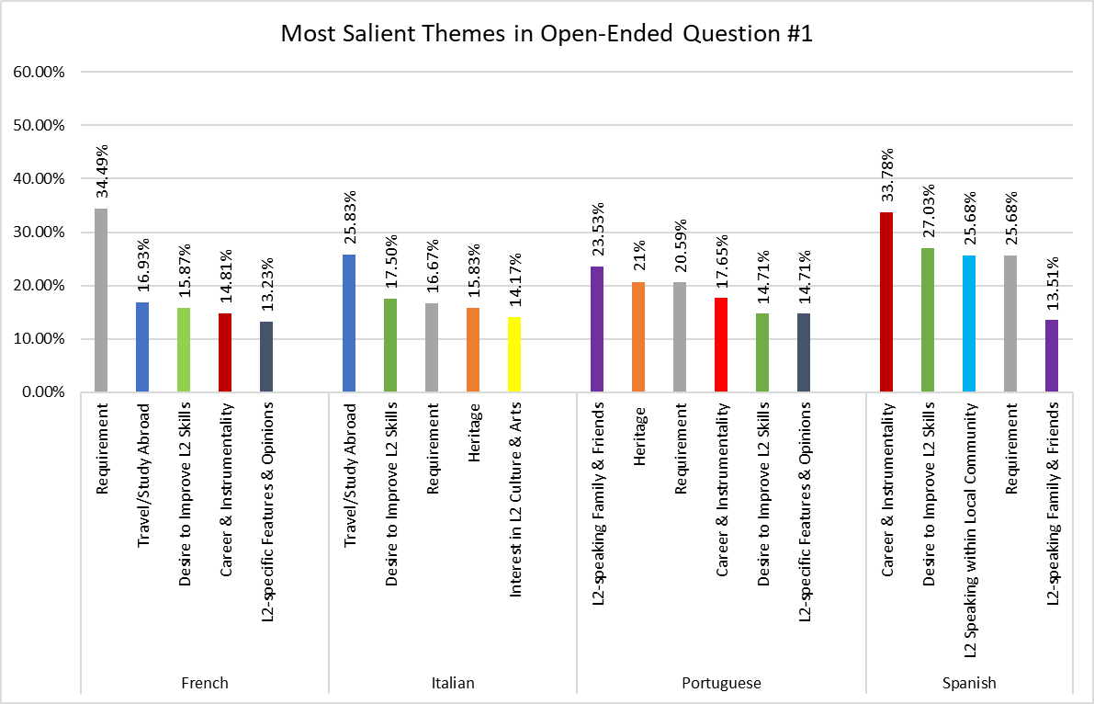
«Qual è la ragione più importante per cui stai studiando [francese/italiano/portoghese/spagnolo]?»

Slide 15
ragioni per scegliere l’italiano
Top #1 per lingua
  Francese: Obbligo formativo (34,49%)
  Italiano: Desiderio di viaggiare o studiare all’estero (25.83%)
  Portoghese: Legami con familiari e amici (23.53%)
  Spagnolo: Obiettivi professionali (33,78%)
Top 5 per l’italiano
Ragione | Percentuale
1. Desiderio di viaggiare o studiare all’estero. | 25,83%
2. Desiderio di sviluppare o migliorare le proprie abilità. | 17,50%
3. Obbligo formativo. | 16,67%
4. Discendenza familiare. | 15,83%
5. Interesse verso arte e cultura. | 14,17%
Notes:
Varietà di ragioni, nessuna predominante
Risposte alle domande aperte sul questionario:
“What is the most important reason why you are currently studying [L2]? Please explain briefly.”
“Why did you choose to study [L2] rather than a different foreign language? Please explain briefly.”

Slide 16

Proseguire lo studio dell’italiano
Secondo voi, qual è la ragione più importante per cui i vostri studenti decidono di proseguire lo studio dell’italiano dopo l’obbligo formativo (language requirement)?
Per un interesse verso gli argomenti dei corsi più avanzati.
Per sviluppare ulteriormente le proprie abilità linguistiche.
Per continuare l’esperienza positiva nei corsi di italiano.
Per raggiungere obiettivi di natura professionale.
Per viaggiare, studiare o trasferirsi all’estero.
Non ne ho idea.

Slide 17
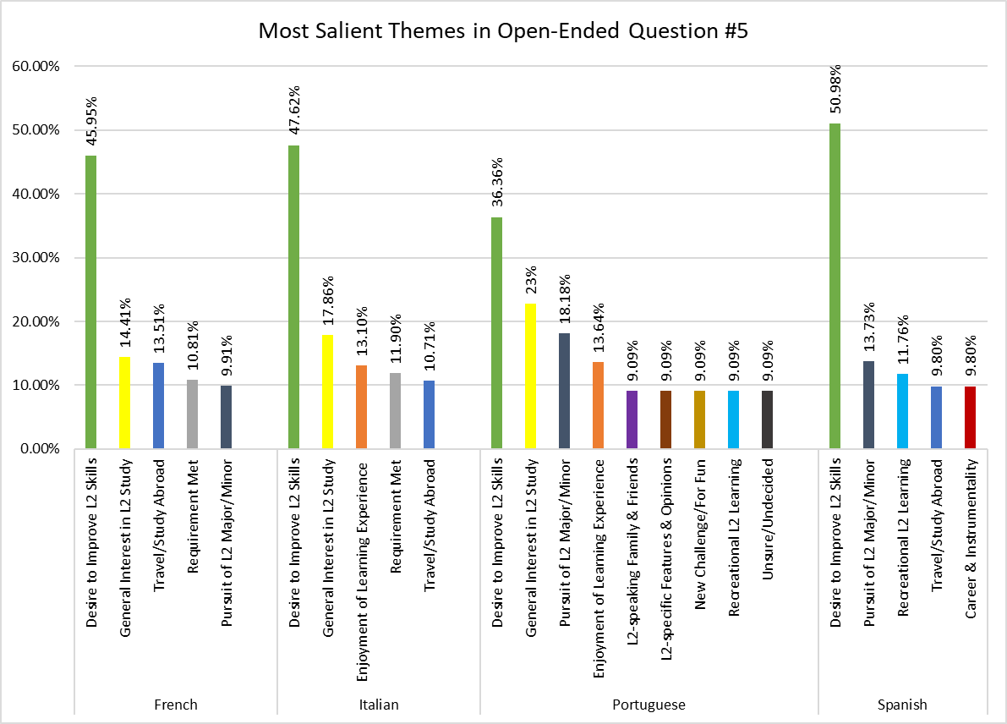
“Hai intenzione di continuare lo studio della [lingua] dopo aver terminato l’obbligo formativo?”
Partecipanti che intendono proseguire lo studio delle lingue romanze
Notes:
Do you plan to continue studying [target L2] after the language requirement has been fulfilled?
Why? Please explain.

Slide 18
Partecipanti che intendono proseguire lo studio dell’italiano
Desiderio di migliorare le proprie abilità (Desire to Improve L2 Skills): 47,62%
  “I think it's one of the most interesting electives at my university. I want to learn more so that when I graduated, I can learn by myself even further.”
  “I would like to at least become an intermediate Italian speaker and hopefully work my way to fluency or at least close to it.”
  “I enjoy the program and learning the language”
Uso di termini vaghi e/o simili a quelli usati su materiali promozionali o descrizioni dei corsi
  Visione tradizionale dell’apprendimento linguistico (riferimenti a grammatica, 4 skills)
  Difficoltà a concettualizzare obiettivi specifici

Slide 19

Interrompere lo studio dell’italiano
Secondo voi, qual è la ragione più importante per cui i vostri studenti decidono di interrompere lo studio dell’italiano dopo l’obbligo formativo (language requirement)?
Per un’eccessiva difficoltà dei corsi di italiano.
Per una mancanza di interesse verso gli argomenti dei corsi più avanzati.
Per vincoli temporali (es. necessità di seguire altri corsi).
Per un senso di appagamento rispetto al livello raggiunto.
Per proseguire lo studio fuori dal contesto educativo (es. con un’app).
Non ne ho idea.

Slide 20
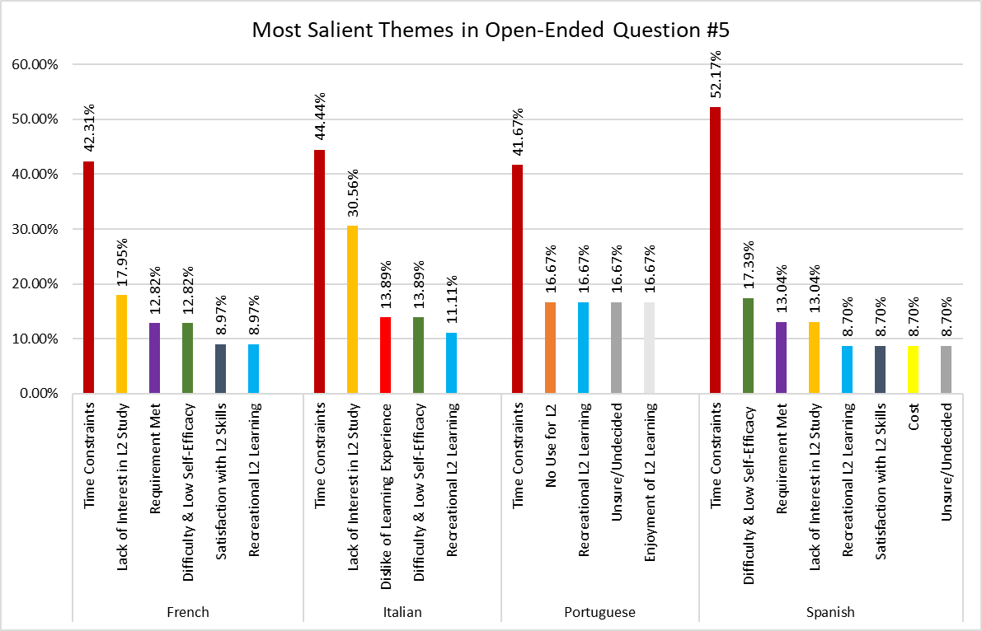
“Hai intenzione di continuare lo studio della [lingua] dopo aver terminato l’obbligo formativo?”
Partecipanti che intendono interrompere lo studio delle lingue romanze

Slide 21
Partecipanti che intendono interrompere lo studio dell’italiano
Vincoli temporali (Time Constraints): 44,44%
  “I feel like I'll be focused more on taking classes for my major and my minor. If I ever have the time to take more, I would love to, though. It's just not my priority.”
  “I know that learning a language so intricately is difficult because I took Spanish for so long, and I started to lose interest my last year because it was mostly grammar rules and less culture and language (vocabulary and speaking)”
  “I am not sure if I will have room in my schedule to take it, but I would like to keep up with it!”
Studio delle lingue come attività secondaria
Preconcetti sull’apprendimento delle lingue (da esperienze preuniversitarie)
Percezione di scarsa applicabilità delle lingue al mondo «reale»
Opinioni ambivalenti verso i corsi
Commenti positivi sull’ambiente d’apprendimento (insegnanti, senso di comunità)
Critiche ad approcci pedagogici e contenuto dei corsi

Slide 22

Strategie e obiettivi di rilancio per i programmi di italiano

Slide 23
Cosa sappiamo sui nostri studenti?
Cosa (spesso) sappiamo
Cosa (spesso) non sappiamo
Informazioni amministrative
  Nome e pronomi
  Anno di immatricolazione
  (es. Freshman/Sophomore/ecc.)
  Major
Da attività in classe
  Città di provenienza
  Materie di studio
  Attività del tempo libero
Risorse linguistiche preesistenti
  Lingue parlate a casa
  Lingue studiate a scuola
Opinioni e stereotipi sull’apprendimento delle lingue
Obiettivi e interessi
  Di natura professionale
  Di natura personale
  Possibili collegamenti con lo studio dell’italiano
Notes:
Quello che sappiamo lo scopriamo casualmente, in modo spesso non sistematico

Slide 24

Chi sono i nostri studenti?
Valutare interessi, opinioni, risorse, obiettivi
Questionari di inizio e/o fine corso
(es. Knouse et al., 2021)
  Combinazione di domande chiuse e aperte
  Da ripetere sistematicamente
  (es. ogni semestre, ogni anno)
Stimolare la consapevolezza degli studenti
Attività di riflessione
  Varie modalità (es. scritta, video)
  In italiano o inglese a seconda del livello
Google Form (più intuitivo, meno potente) | Qualtrics (meno intuitivo, più potente)
Per questionari più brevi e/o con design più lineari | Per questionari più lunghi e/o con design più complessi
Per questionari rivolti a gruppi più omogenei (es. gli studenti di una classe o dei corsi del primo anno) | Per confrontare gruppi di studenti (es. confronti tra sezioni, tra livelli, e/o tra lingue)

Slide 25
Strategie di course design
Revisione delle metodologie pedagogiche
Oltre la separazione tra lingua e cultura
  Attività di discussione e analisi di argomenti culturali (a tutti i livelli del piano didattico)
  Integrazione di materiali autentici e generi testuali di consumo (articoli di giornale, film, social media, ecc.)
  Contestualizzazione delle strutture grammaticali
Oltre la separazione tra le 4 abilità
(reading, writing, listening, e speaking)
  Enfasi sulla comunicazione interpersonale e interpretativa
  Enfasi sulla natura multimodale
  della comunicazione
Approccio basato sul Backward design
Stabilire gli obiettivi del programma
Stabilire gli obiettivi del corso
Stabilire gli obiettivi di unità e lezioni
Stabilire contenuti e attività
Creare forme di valutazione (progetti, esami, ecc.) in linea con gli obiettivi del programma, del corso, e con i contenuti
Fonti: Allen, 2008; Allen & Paesani, 2010; Bernhardt et al., 2009; Cope & Kalantzis, 2009; New London Group, 1996; Paesani, Allen, & Dupuy, 2016
Notes:
Sviluppare un’offerta didattica incentrata sul mondo «reale»

Slide 26
Potenziare l’offerta formativa:
Dal programma di italiano al mondo esterno
Offrire corsi di lingua a tema (es. al secondo anno)
Diversificare i contenuti dei corsi in senso interdisciplinare a tutti i livelli
(es. Melin, 2014)
Offrire una maggiore varietà di discipline ai livelli avanzati
Fornire opportunità alternative di contatto con chi parla italiano
  Programmi economicamente più abbordabili per studiare in Italia
  Opportunità di contatto alternativi ai corsi all’estero (es. tandem e telecollaborazioni)
Notes:
Sviluppare un’offerta didattica incentrata sul mondo °reale°

Slide 27

Community Building
All’interno del corso
Lezioni frequenti, gruppi ridotti: il nostro punto di forza
  Attività interattive a piccoli gruppi
  Strategie di gestione e rotazione dei gruppi (strumenti come Keamk)
  Progetti e compiti collaborativi
All’interno del programma
  Eventi parascolastici (extracurricular) aperti alla comunità locale
  Iniziative di peer-mentoring tra studenti di livello principiante e avanzato
Oltre il programma
  Offrire tirocini formativi
  Stabilire collaborazioni con organizzazioni esterne (es. centri culturali, ambasciate, musei)
Fonti: Gonglewski & Baker, 2021; Reisinger & Clifford, 2022

Slide 28
Strategie a livello amministrativo
Proteggere il language requirement
Offrire più flessibilità agli studenti
  Corsi del 2° anno validi per un major o minor in italiano (meno crediti per completare un major o minor)
  De-sequenziare parte del piano didattico ai livelli avanzati
  Proporre corsi con modalità ibrida o asincrona (es. durante l’estate)
Investire nella formazione degli insegnanti
  Crediti formativi per studenti graduate
  per attività e corsi sull’insegnamento
  Modelli di tutorato (mentorship)
  tra professori e studenti graduate
  Iniziative collaborative di sviluppo materiali
Collaborare con altri programmi e discipline
  Programmi di laurea dual-degree
  Corsi cross-listed
Fonti: Borthwick & Gallagher-Brett, 2014; Cassidy, 2021; Grandin & Berka, 2014; Höbusch & Worley, 2012; Redmann, 2020

Slide 29

Federico Fabbri, Ph.D.
Elementary Language Program Director
Romance Languages & Literatures, University of Michigan
ffabbri@umich.edu

Slide 30
Studiare l’italiano
Secondo voi, qual è la ragione più importante per cui i vostri studenti hanno scelto l’italiano?
Per obiettivi professionali
Per legami di discendenza
Per viaggiare o studiare all’estero
Per interesse verso cultura e arte
Per soddisfare un obbligo formativo
Per imparare una nuova lingua
Notes:
Slide alternativa: scelta multipla

Slide 31
Proseguire lo studio dell’italiano
Secondo voi, qual è la ragione più importante per cui i vostri studenti decidono di proseguire lo studio dell’italiano dopo l’obbligo formativo (language requirement)?
Scrivete la vostra risposta nella chat!
Notes:
Slide alternativa: domanda aperta

Slide 32
Interrompere lo studio dell’italiano
Secondo voi, qual è la ragione più importante per cui i vostri studenti decidono di interrompere lo studio dell’italiano dopo l’obbligo formativo (language requirement)?
Scrivete la vostra risposta nella chat!
Notes:
Slide alternativa: domanda aperta

